Slide 1
4. 逻辑思维与计算机解题

Slide 2
上节内容回顾
分支语句
if
switch
循环语句
for
while
do … while
改变执行流程语句
break
continue

Slide 3
本讲内容
枚举法解题思路
人的思维到计算机语言的表示
应用举例

Slide 4
示例：谁做的好事
人大附中有四位同学中的一位做了好事，不留名，表扬信来了之后，校长问这四位是谁做的好事。
A说：不是我。
B说：是C。
C说：是D。
D说：他胡说。
已知三个人说的是真话，一个人说的是假话。现在要根据这些信息，找出做了好事的人。
如何通过逻辑思维与判断解这类问题?

Slide 5
解题思路
人的解法
如何利用计算机求解？
通用
便于实现
枚举法
从问题可能的解出发，逐一验证

Slide 6
枚举法举例
x | y
1 | 1
1 | 2
1 | 3
…… | ……
1 | 100
2 | 1
2 | 2
2 | 3
…… | ……
100 | 1
…… | ……
100 | 100
ax + by = 0 的整数解
x, y为不大于100的正整数
思路：
枚举所有可能(x, y)的组合
循环结构
验证每个可能的解是否符合条件
分支结构
画出NS图
代码

Slide 7
枚举法举例——最小公倍数
LCM求解的算法
枚举：依次枚举可能的解
假定有x ,y 且 x > y，设最小公倍数为 z，则：
z 一定会 >= x
z = k x , k= 1, 2, …
z 一定会被 y 整除

Slide 8
任务“做好事的人”——枚举法
枚举可能的解
如何枚举?
验证条件
如何对同学说的话建模
如何表达“三人说真话，一人说假话”

Slide 9
如何枚举答案
有且只有一人做好事
A、B、C、D其中之一
声明变量thisman表示做好事的人，定义为字符类型
char thisman=‘’; // 定义字符变量并初始化为空
枚举thisman，依次取值为'A', 'B', 'C', 'D'
如何实现？

Slide 10
字符型变量的存储
在C/C++中字符在存储单元中是以ASCII码的形式存放的。因此，用赋值语句
两者是等效的，在以thisman为标识的存储单元中存的是数字65。
thisman = ‘A’;
与
thisman = 65;
thisman
65
地址xxxx
thisman = thisman + 1;

Slide 11
如何对同学说的话建模
回顾：关系运算符和关系表达式
关系表达式返回的值是一个逻辑值，即“真”（1）或“假”（0）
运算符 | 说明
> | 大于
>= | 大于等于
< | 小于
<= | 小于等于
= = | 等于
!= | 不等于
优先级相同（高）
优先级相同（低）

Slide 12
利用关系表达式将四个人所说的话表示成
说话人 | 说的话 | 写成关系表达式
A | “不是我” | thisman!=‘A’
B | “是C” | thisman==‘C’
C | “是D” | thisman==‘D’
D | “他胡说” | thisman!=‘D’

Slide 13
4种状态的形式化表示
状态 | 赋值表达式
1 | thisman=‘A’
2 | thisman=‘B’
3 | thisman=‘C’
4 | thisman=‘D’
显然第一种状态是假定A是做好事者，第二种状态是假定B是做好事者，…
所谓枚举是按照者四种假定逐一地去测试四个人的话有几句是真话，如果不满足三句为真，就否定掉这一假定，换下一个状态再试。
具体做法如下：

Slide 14
（1）假定让thisman=‘A’代入四句话中
说话人 | 说的话 | 关系表达式 | 值
A | thisman!=‘A’; | ‘A’!=‘A’ | 0
B | thisman==‘C’; | ‘A’==‘C’ | 0
C | thisman==‘D’; | ‘A’==‘D’ | 0
D | thisman!=‘D’; | ‘A’!=‘D’ | 1
四个关系表达式的值的和为1，不满足3句话为真，假设不成立，因此显然不是‘A’做的好事。

Slide 15
（2）假定让thisman=‘B’代入四句话中
说话人 | 说的话 | 关系表达式 | 值
A | thisman!=‘A’; | ‘B’!=‘A’ | 1
B | thisman==‘C’; | ‘B’==‘C’ | 0
C | thisman==‘D’; | ‘B’==‘D’ | 0
D | thisman!=‘D’; | ‘B’!=‘D’ | 1
四个关系表达式的值的和为2，显然不是‘B’做的好事。

Slide 16
（3）假定让thisman=‘C’代入四句话中
说话人 | 说的话 | 关系表达式 | 值
A | thisman!=‘A’; | ‘C’!=‘A’ | 1
B | thisman==‘C’; | ‘C’==‘C’ | 1
C | thisman==‘D’; | ‘C’==‘D’ | 0
D | thisman!=‘D’; | ‘C’!=‘D’ | 1
四个关系表达式的值的和为3，是‘C’做的好事。

Slide 17
枚举法
按照上面的思路，一个人一个人去试，就是枚举。
从编写程序看，实现枚举最好使用
验证每种假设正确性，即逻辑判断使用
循环结构
分支结构

Slide 18
谁做的好事-算法描述
用N-S表示
第一块 循环结构
第二块 分支结构

Slide 19
第一块是循环结构，功能是产生被试对象，依次为A、B、C、D。测试四句话有多少句为真，如有3句为真，则可确定做好事者，同时置有解标志为1（①中含两条赋值语句，②中含一条分支语句）
第二块为分支结构，功能是判断是否无解，如为真，则输出无解信息。
第一块
循环结构
①
②
第二块
分支结构

Slide 20
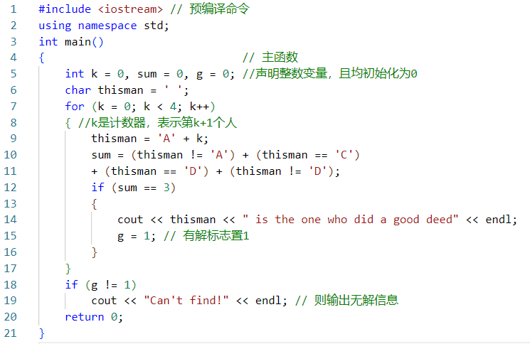
示例代码：

Slide 21
思考：
变量设计
变量k：为什么k初始化为0，而不是1？
变量g：为什么设计变量g？
程序结构
for(k=0; k<4; k++)
语句分号分隔的部分作用分别是什么？
根据题意，能否提前终止循环？

Slide 22
逻辑思维与计算机解题
逻辑问题必须转换成计算机能够看得懂的数学表达式和一定的程序指令
解题思路
枚举法
数学表达式
关系表达式与逻辑表达式
程序指令
循环结构
分支结构

Slide 23

示例2：找出作案人
某地刑侦队对涉及六个嫌疑人的一桩疑案进行案情分析：
A、B至少有一人作案；
A、D 不可能是同案犯；
A、E、F三人中至少有两人参与作案；
B、C或同时作案,或与本案无关；
C、D 中有且仅有一人作案；
若 D 没参与，则 E 也不可能参与。
试编写程序将作案人找出来。

Slide 24
解题思路 - 「道」
核心思路
比上例复杂的地方
“一位做了好事”VS 人人皆可犯案
“是”、“不是” VS “同案犯”、“有且仅有”、“若…则…”
枚举法

Slide 25
解题思路
题目分析
输入、输出
模型：枚举法
枚举什么？
已知条件的表示？
枚举谁是罪犯？罪犯几个人？

Slide 26
回顾高中「排列组合」知识
有六个嫌疑人，人人皆可能犯案，总共有多少种可能的犯案情况？
乘法原理
嫌疑人A有两种可能性：犯案、不犯案
嫌疑人B有两种可能性：犯案、不犯案
……
总共有2^6 = 64种可能性
如何设计变量？
设计6个01变量：1表示参与；0表示没参与

Slide 27
变量设计
六个人每个人都有作案或不作案两种可能,因此有64 (2^6) 种组合,从这些组合中挑出符合条件的作案者。
定义6个整型变量,分别表示六个人A - F
如何枚举每个人的可能性?
取值 0 表示没有参与作案;
取值 1 表示参与作案

Slide 28
案情->表达式
将案情的每一条写成逻辑表达式
CC1：A和B至少有一人作案
CC2：A和D不可能是同案犯
CC3：A、E、F 中至少有两人涉嫌作案
CC4：B和C或同时作案，或都与本案无关
CC5：C、D中有且仅有一人作案
CC6：如果D没有参与作案，则E也不可能参与作案
将案情分析的6条归纳成一个破案综合判断条件CC
CC = CC1 && CC2 && CC3 && CC4 && CC5 && CC6

Slide 29
对案情逐一建模 (1)
CC1：A和B至少有一人作
CC2：A和D不可能是同案犯
已知：变量A和B分别表示A和B作案
怎么表示“A、B至少有一人作案”？
表达式：CC1 = A || B
已知：变量A和D分别表示A和D作案
怎么表示“不可能是同案犯”？
考虑相反事件：A和D是同案犯 → A && D
表达式：CC2 = !(A && D)

Slide 30
对案情逐一建模 (2)
CC3：A、E、F 中至少有两人涉嫌作案
CC4：B和C或同时作案，或都与本案无关
考虑三个变量A、E、F
怎么表示“A、E、F三人中至少有两人参与作案”？
可能有几种情况发生
两个人A和E同时参与作案 → A && E
两个人A和F同时参与作案 → A && F
两个人E和F同时参与作案 → E && F
表达式：CC3 = (A&&E) || (A&&F) || (E&&F)
考虑两个变量B、C
怎么表示“B、C或同时作案或同时与本案无关”？
可能有几种情况发生
两个人B和C同时参与作案 → B && C
两个人A和F与本案无关 → !B && !C
表达式：CC4 = (B&&C) || (!B&&!C)

Slide 31
对案情逐一建模 (3)
CC5：C、D中有且仅有一人作案
考虑两个变量C、D
怎么表示“C、D中有且仅有一人作案”？
可能有几种情况发生
只有C作案，D没作案 → C && !D
只有D作案，C没作案→ !C && D
表达式：CC5 = (C&&!D) || (!C&&D)

Slide 32
对案情逐一建模 (4)
考虑两个变量D、E
怎么表示“如果D没有参与作案，则E也不可能参与作案”？
可能有几种情况发生
如果D没有参与作案，E也没作案 → !D && !E
如果D参与作案，则E既作案也没作案→ D
表达式：CC6 = (!D&&!E) || (D)
Notes:
A->B ⬄ !A || B

Slide 33
CC6：如果D没有参与作案，则E也不可能参与作案。
分析这一条比较麻烦一些，可以列出真值表再归纳
D | E | !E | CC6 | 含 义
1 | 1 | 0 | 1 | D作案，E也作案 | 可能
1 | 0 | 1 | 1 | D作案，E不作案 | 可能
0 | 0 | 1 | 1 | D不作案，E也不可能作案 | 可能
0 | 1 | 0 | 0 | D不作案，E却作案 | 不可能
CC6=D || !E
至此：案情分析化成为计算机可理解的逻辑表达式

Slide 34
案情建模
如何表示所有的案情分析都成立
与“谁做了好事”案例的区别
简单的关系表达式：“=”与“!=”
复杂的逻辑表达式
相同点：逻辑建模的思路
CC1+CC2+…CC6==6
或：CC1&&CC2&&CC3&&CC4&&CC5&&CC6 == 1

Slide 35
万事俱备，只欠……
如何进行枚举呢？
枚举什么？——组合
6个人每个人都有作案或不作案两种可能，故有2⁶种组合，从这些组合中挑出符合6条分析的作案者
定义 6 个整数变量，分别表示 6 个人A，B，C，D，E，F
枚举每个人的可能性：让 0 表示不是罪犯，让 1 表示是罪犯
A | B | C | D | E | F
0 | 0 | 0 | 0 | 0 | 0
0 | 0 | 0 | 0 | 0 | 1
0 | 0 | 0 | 0 | 1 | 0
…… | …… |  |  |  | ……
1 | 1 | 1 | 1 | 1 | 1

Slide 36
如何枚举？
枚举什么？——组合
6个人每个人都有作案或不作案两种可能，故有2⁶种组合，从这些组合中挑出符合6条分析的作案者
定义 6 个整数变量，分别表示 6 个人A，B，C，D，E，F
枚举每个人的可能性：让 0 表示不是罪犯，让 1 表示是罪犯
A | B | C | D | E | F
0 | 0 | 0 | 0 | 0 | 0
0 | 0 | 0 | 0 | 0 | 1
0 | 0 | 0 | 0 | 1 | 0
…… | …… |  |  |  | ……
1 | 1 | 1 | 1 | 1 | 1

Slide 37
代码实现
循环嵌套
方法1：
其他：能否沿用上例的单循环语句
for(k=0; k<4; k++)

Slide 38
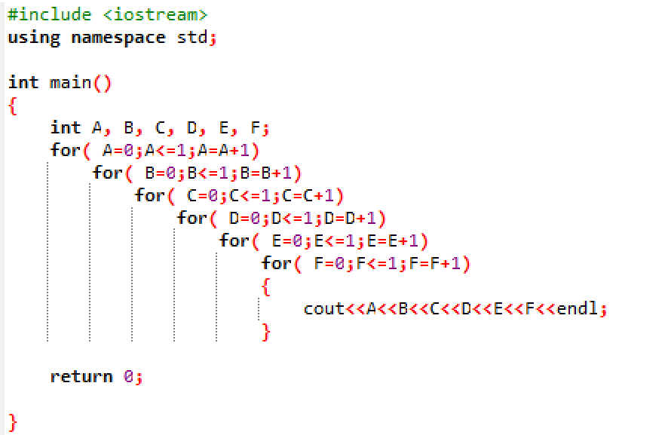
考虑下面的例子
编一个程序输出下面所有的排列数
000000
000001
000010
000011
……
111111

Slide 40
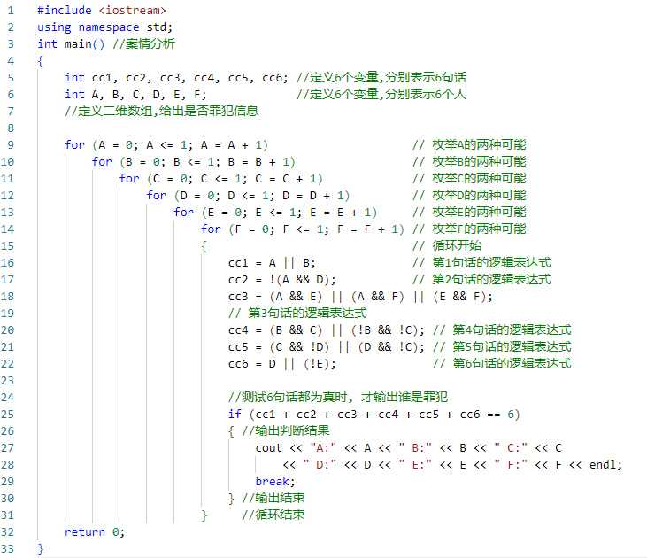
参考代码：

Slide 41
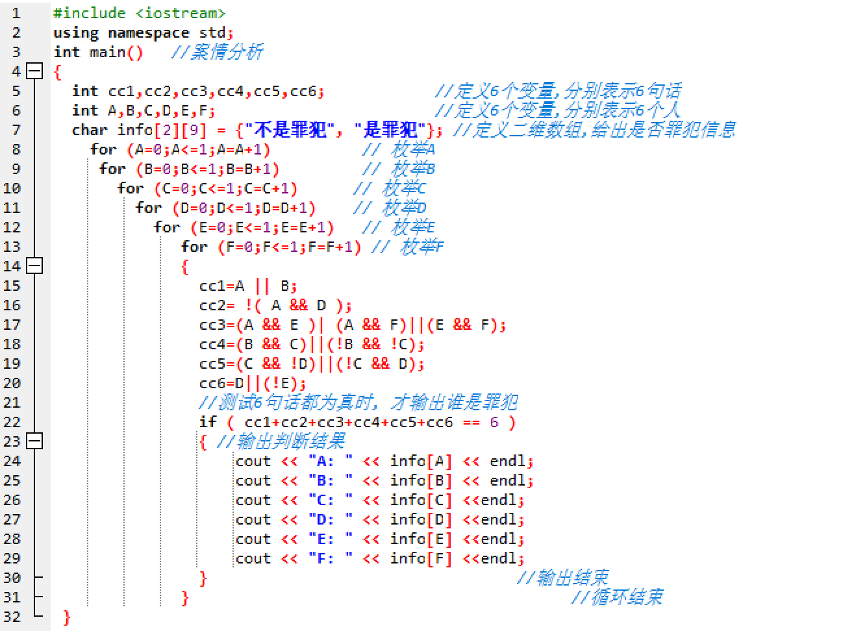
此处可以忽略，用分支语句输出即可；有兴趣的看后面2页

Slide 42
设计输出信息：
为了输出每个人是否为罪犯的信息，程序中定义了一个二维数组。
char info[2][9]={“不是罪犯”，“是罪犯”}；
有两个字串
每串最多有9－1个英文字符
1
0
是 | 罪 | 犯 | \0
不 | 是 | 罪 | 犯 |  | \0
info为 数组名
0 | 1 | 2 | 3 | 4 | 5 | 6 | 7 | 8

Slide 43
char表示info 数组的元素为字符，[2]为下标，表示有两个字符串，每个字符串最多有9个字符。
英文字符占一个字节，而汉字占两个字节，故四个汉字要占 8 个英文字符的地方。
每一字串后面自动跟一个空字符‘\0’
即：
第 0 号字符串 info[0] 的内容为“不是罪犯”。
第 1 号字符串 info[1] 的内容为“是罪犯”。
在输出时用
cout <<“ A: ”<< info[A] << endl;
如果A为0，则输出 A:不是罪犯 如果A为1，则输出 A:是罪犯

Slide 44
思路小节
枚举思想
完备考虑所有可能性(体现在代码中)
逐一处理 (使用循环语句)
自然语言描述-->数学语言描述
以实现其“可计算性”
关系表达式与逻辑表达式
数学语言表达-->程序语言表达
满足其“可行性”,变成可执行的程序

Slide 45
编程思考题
百钱买百鸡
公元前五世纪，我国古代数学家张丘建在《算经》一书中提出了“百鸡问题”：鸡翁一值钱五，鸡母一值钱三，鸡雏三值钱一。百钱买百鸡，问鸡翁、母、雏各几何？
解题的基本思路：用变量n_cocks，n_hens，n_chicks分别表示鸡翁、母鸡、雏鸡的数量
n_cocks + n_hens + n_chicks = 100（百鸡）
5 * n_cocks + 3 * n_hens + n_chicks / 3 = 100（百钱）

Slide 46
课后任务
讲义中所有代码，练习
YOJ: 上机练习03

